Slide 1
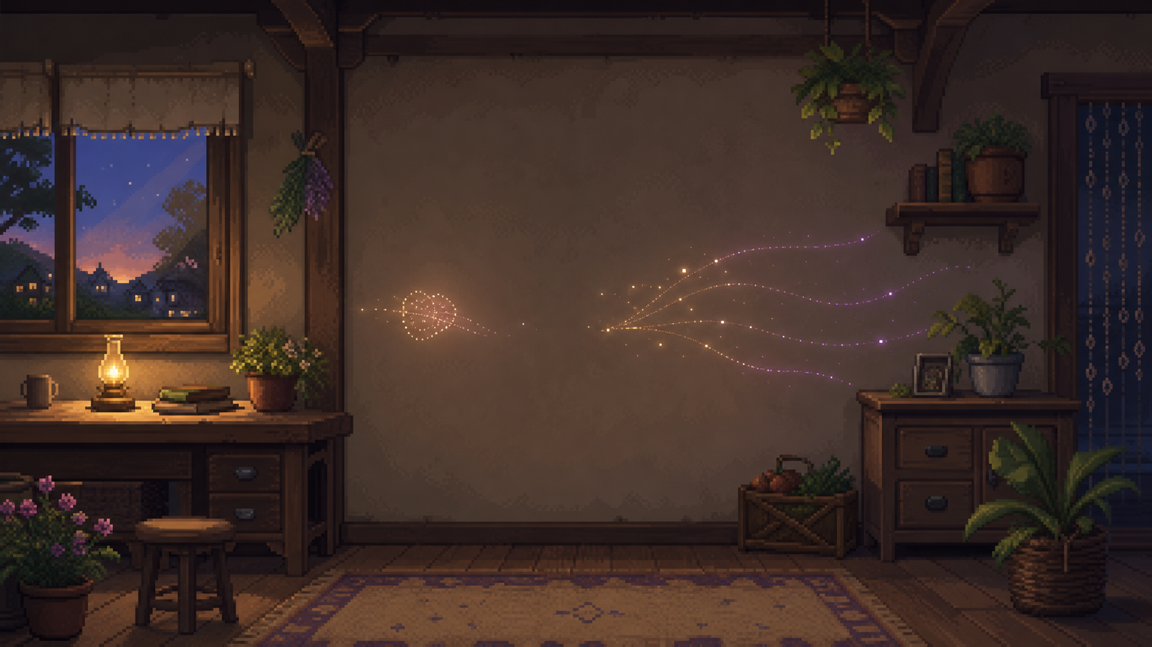
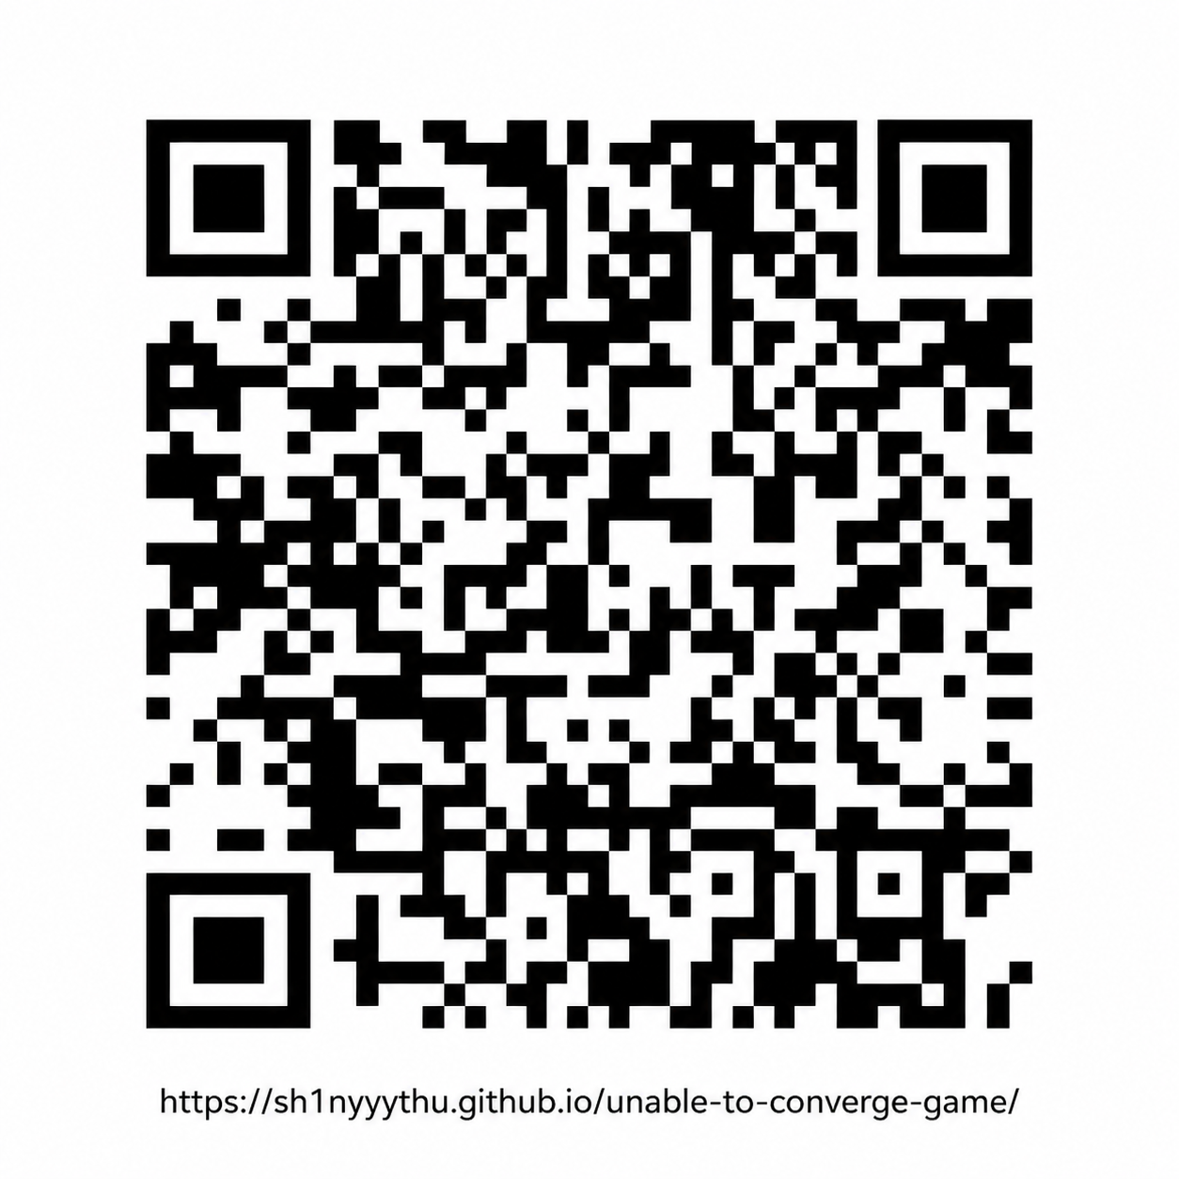
项目汇报
原生 HTML / Canvas 2D 叙事游戏
无法
收敛
一个关于表达、误解与停止解释的叙事解谜游戏
白天：可验证问题
夜晚：关系误读
结局：边界重构
作品主题 / 艺术形式 / 故事结构 / 视觉风格

Slide 2
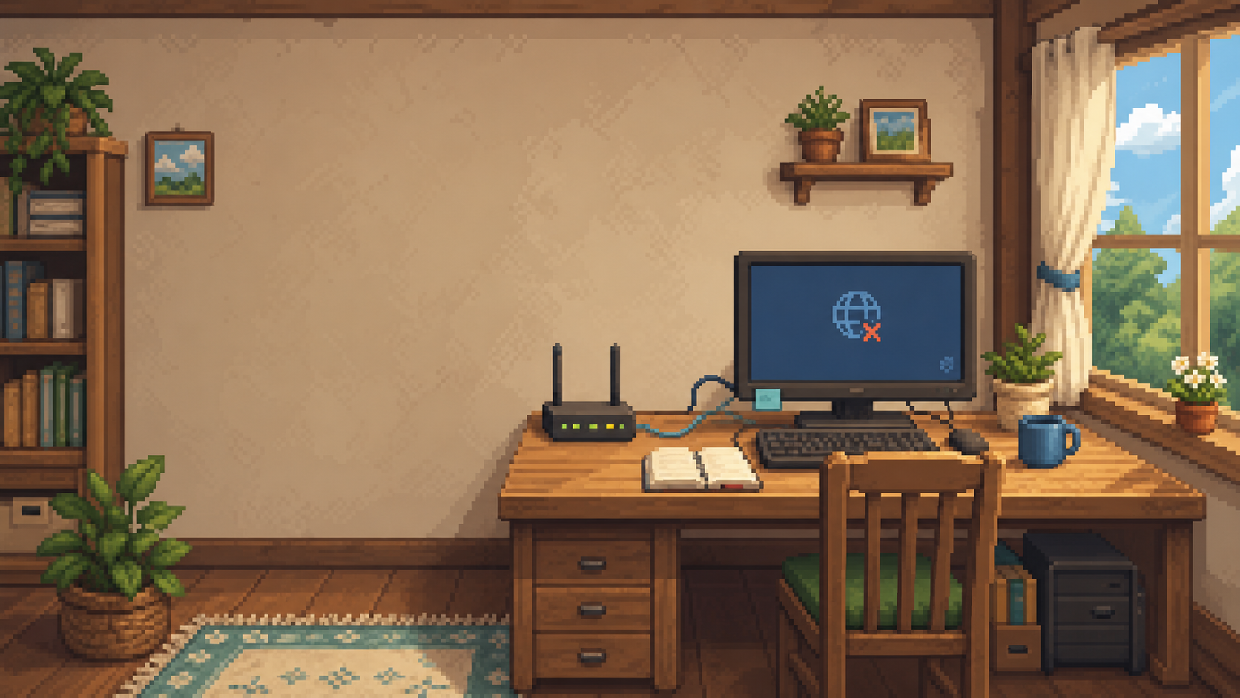
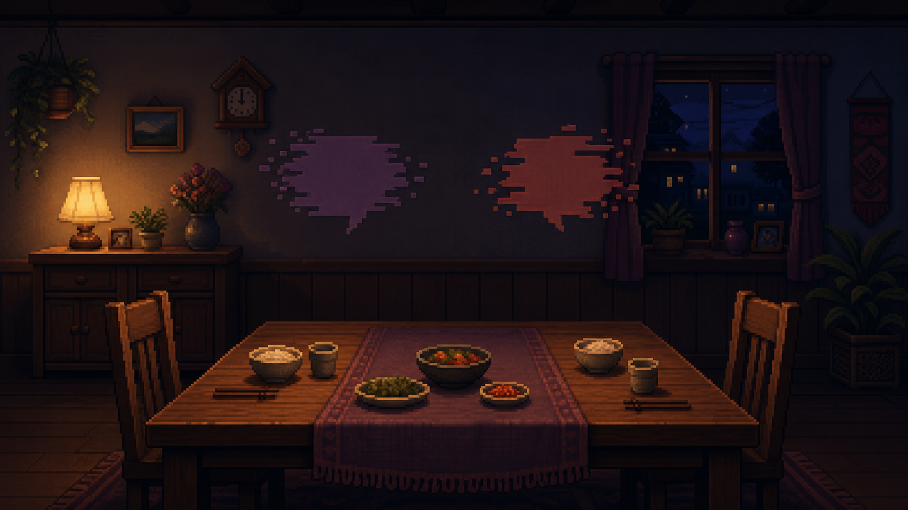
01 / CORE IDEA
核心思想：
能解决的问题会反馈，无法收敛的关系只会偏移
游戏把“表达”设计成一个系统：白天给出明确输入和结果，夜晚则让解释不断被重新解释。
白天
夜晚
问题可以拆分为步骤，可以验证，可以完成。玩家获得行动反馈。
误解没有单一答案。越解释，越可能被转译成新的压力。

Slide 3



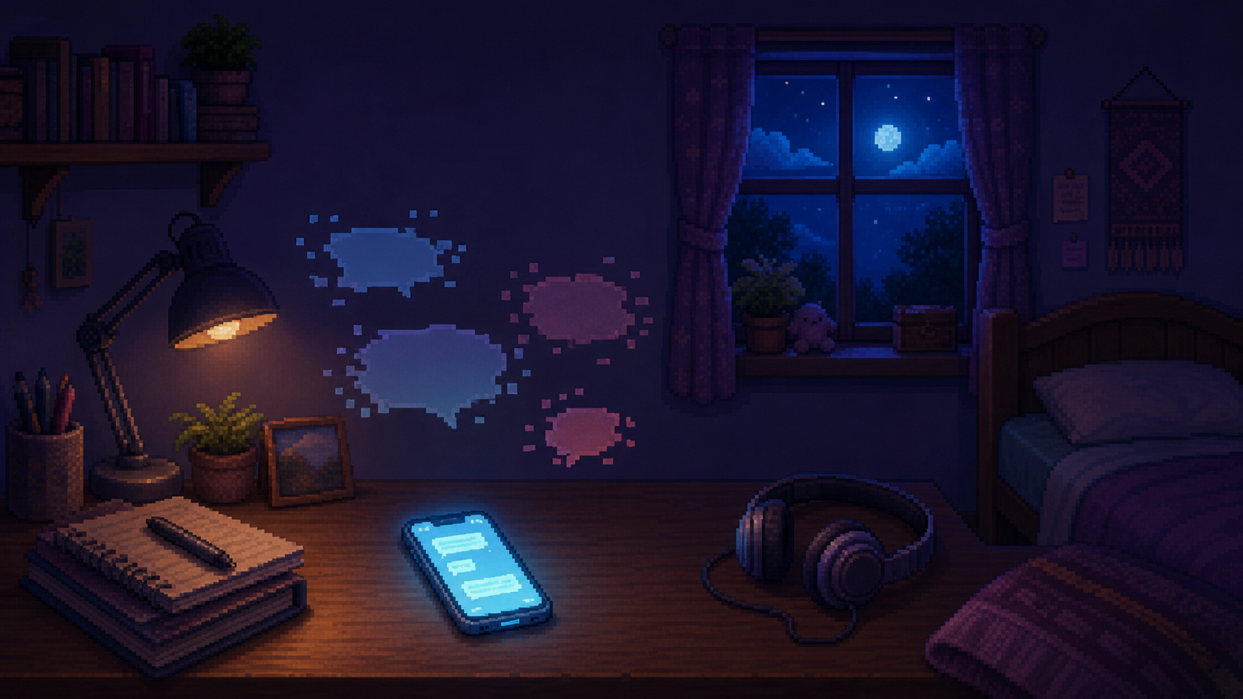
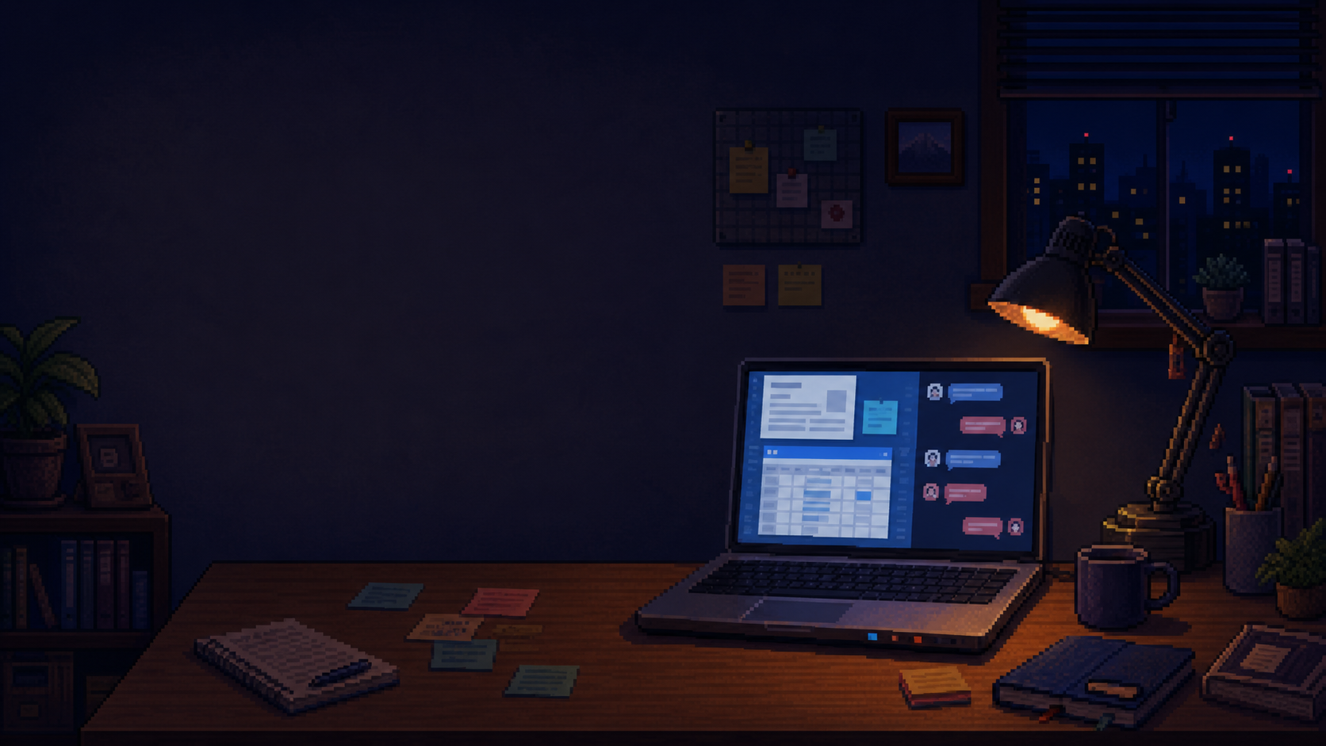
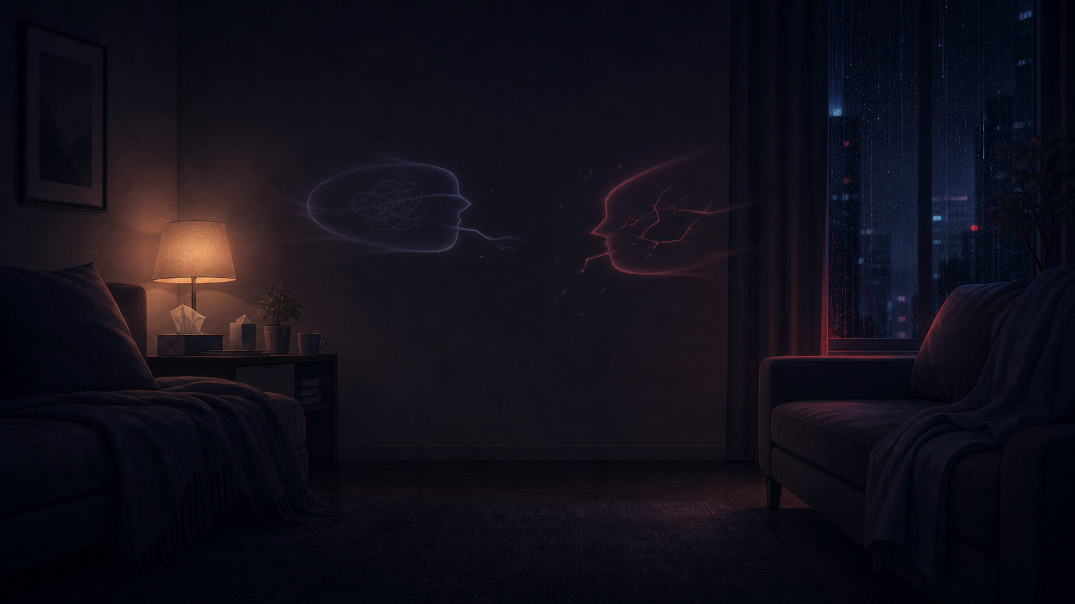
02 / STRUCTURE
叙事结构：四天循环，两个世界
每一天都先处理现实问题，再进入同主题的人际误解。
Day 1 修电脑网络
Day 2 修改文档
Day 3 整理房间
Day 4 准备汇报
Night 1 家庭对话
Night 2 朋友聊天
Night 3 工作沟通
Night 4 亲密关系
白天推进秩序，夜晚暴露偏移；循环本身就是主题。

Slide 4
03 / STORY
故事内容：不是寻找真相，而是观察解释如何失效
白天的四个问题
夜晚的四段关系
网络断开
文档混乱
房间失序
汇报未成形
家人把疲惫听成指责
朋友把休息听成疏远
同事把风险听成否定
亲密关系把边界听成冷淡
玩家的核心体验不是“说服成功”，而是感到语言被不断改写。
它们都能被拆成动作：检查、整理、归位、练习。完成后世界变稳定。

Slide 5
04 / MECHANICS
系统设计：选择不是正确答案，而是代价分配
三类夜晚选择分别改变清晰度、理解率、解释成本和自我保留度。
更详细地解释
清晰度上升，但成本变高；对方可能把原因听成责备。
更委婉地表达
表达清晰度
65
冲突感降低，但误解会从新的入口进入。
对方理解率
42
暂停解释，保护自己
解释成本
80
不立刻修复关系，但停止把自我交给证明。
自我保留度
38
结局由这些指标共同决定：无限解释、沉默系统、边界重构。

Slide 6
05 / ART FORM
艺术形式：轻量网页游戏，把浏览器变成舞台
原生 HTML
+ CSS 响应式画布
形式服务主题
没有复杂操作、没有战斗系统，只有点击选择和数值反馈。玩家被迫关注语言本身的偏移。
+ JavaScript 状态机
轻量网页也方便部署、分享和课堂/展览现场演示。
+ Canvas 2D 绘制

Slide 7

06 / VISUAL STYLE
画风：像素化生活场景 + 复古对话 UI
画面不是为了写实，而是把日常经验压缩成可识别的情绪空间。
暖色白天：秩序与行动
冷紫夜晚：不安与防御
结局空间：余波与停顿
像素颗粒
低饱和背景
高对比 UI
人物头像符号化
扫描线与抖动感

Slide 8
07 / AUDIO & RHYTHM
声音与节奏：让玩家在昼夜之间换气
三段 BGM
day.m4a：白天行动
night.m4a：夜晚压力
ending.m4a：结局回声
交互节奏
白天：点击正确步骤，得到反馈。
夜晚：每个按钮都是一种表达策略，也是一种损耗方式。
音乐随场景自动切换，开始页保持静默，避免在玩家未交互前打破浏览器播放规则。

Slide 9
08 / MEANING
作品价值：把“说清楚”从道德要求变成可被质疑的机制
玩家最终带走的不是一套沟通技巧，而是一个更尖锐的问题：
当关系把每次解释都改写成新误解时，我是否还必须继续解释？
适合课堂讨论
适合互动展陈
适合继续扩写章节

Slide 10
09 / NEXT
后续方向：从短篇原型扩展为可复玩的叙事系统
内容扩展
系统扩展
表现扩展
增加更多天数、更多关系类型，让误解模式形成可比较的谱系。
加入存档、章节选择、音量控制，让玩家回看不同选择的代价。
为结局增加专属画面、音效和更明确的情绪转场。
汇报重点：主题明确，形式轻量，视听风格和机制共同服务“无法收敛”的体验。

